Slide 1

Databricks Fundamentals
Praktyczne wprowadzenie do platformy Databricks Lakehouse, od podstawowych pojęć, przez data engineering w PySpark i Delta Lake, po orkiestrację i governance. Dla osób, które chcą budować pipeline’y produkcyjne.

Slide 2

Agenda dnia
01
Wprowadzenie
Cele, uczestnicy, środowisko szkoleniowe
02
Platforma Databricks
Workspace, compute, Unity Catalog, Volumes
03
Architektura Apache Spark
Driver, executory, DAG, lazy evaluation, PySpark API
04
Ingestia i architektura medalionowa
Volumes, Auto Loader, warstwy Bronze, Silver, Gold
05
Delta Lake
ACID, MERGE, time travel, RESTORE, utrzymanie tabel
06
Orkiestracja i Lakeflow
Lakeflow Jobs, harmonogram CRON, Repair Run, pipeline’y
07
Unity Catalog i AI/BI
Governance, uprawnienia, dashboardy, Genie
08
Projekt końcowy: pipeline RetailHub
Kompletny pipeline zbudowany i uruchamiany jako job
Przerwy: ~10 min co ~90 min · Lunch ~13:00 · Pytania w każdej chwili · Q&A na końcu każdego bloku

Slide 3

Krzysztof Burejza
Resident Solution Architect @ Databricks
Resident Solution Architect w Databricks i data engineer z 10-letnim doświadczeniem w pracy z danymi, od SQL Server po platformy chmurowe takie jak Azure, Databricks i Microsoft Fabric. Zamienia surowe dane w wartościowe rozwiązania, buduje pipeline’y, hurtownie i lakehouse’y. Entuzjasta technologii na styku danych i sztucznej inteligencji, które czynią data engineering jeszcze ciekawszym.

Slide 4

Poznajmy się
Powiedzcie po kolei kilka słów o sobie:
Imię
Rola lub stanowisko
Dotychczasowe doświadczenie z Databricks, jeśli jakieś jest

Slide 5

Dla kogo jest to szkolenie?
Grupa docelowa
Analitycy danych
Inżynierowie danych
Specjaliści BI
Osoby techniczne pracujące z pipeline’ami
Wymagania wstępne
Podstawy SQL (SELECT, JOIN, GROUP BY)
Znajomość baz relacyjnych
Python nie jest wymagany, PySpark pokazujemy od zera
Czego nie zakładamy
Nie trzeba znać Databricks, Sparka ani storage w chmurze. Zaczynamy od podstaw i budujemy wiedzę krok po kroku.

Slide 6



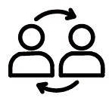

Zasady szkolenia
Żeby szkolenie było skuteczne i komfortowe, umówmy się na kilka zasad:
Pytaj w każdej chwili
Śmiało przerywaj i pytaj. Twoje pytania pomagają całej grupie lepiej zrozumieć temat. Nie ma głupich pytań!
Laby we własnym tempie
Ćwiczenia robisz we własnym tempie. Jeśli skończysz wcześniej, zajrzyj do sekcji "Bonus Challenges" w notebookach. Pomóż też innym, jeśli potrzebują!
Błędy są mile widziane
Nie bój się pomyłek, to najlepsza droga do nauki. Od tego jest time travel w Delta Lake, który dziś poznamy!
Współpracuj
Omawiaj rozwiązania z sąsiadem, zanim uruchomisz kod. Wspólne rozwiązywanie problemów pogłębia zrozumienie tematu.
Korzystaj z asystenta AI
W Databricks masz wbudowanego asystenta AI. Skrót Cmd+i (lub Ctrl+i na Windows) pomoże w notebooku, zoptymalizuje kod i wyjaśni błędy.

Slide 7
Czego się dziś nauczysz
Platforma
Poruszanie się po środowisku Databricks, praca z compute, model Lakehouse
Spark
Model wykonania zapytań i transformacje w DataFrame API
Ingestia
Wczytywanie plików z Volumes, budowa warstw Bronze i Silver z jawnym schematem
Delta Lake
Transakcje ACID, MERGE, time travel, RESTORE, utrzymanie tabel
Orkiestracja
Tworzenie Lakeflow Jobs, harmonogram CRON, Repair Run dla tańszych powtórek
Projekt końcowy
Kompletny pipeline uruchamiany jako job produkcyjny, od Bronze do Gold

Slide 8
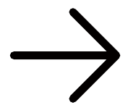
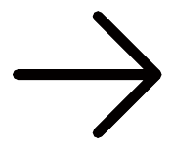
Jak działa środowisko szkoleniowe
Środowisko jest gotowe
Notebooki są skonfigurowane, compute już działa. Nic nie instalujesz, wystarczy otworzyć przeglądarkę.
Każdy blok: teoria → praktyka
Najpierw omawiamy temat na slajdach, potem od razu stosujesz go w notebooku. Uczymy się przez praktykę.
Dwa języki, jeden notebook
Piszemy w PySpark i SQL, w tym samym notebooku. Przełączasz się magic commands.
Natychmiastowy efekt
Wynik widzisz zaraz po uruchomieniu komórki. Błędy pokazują się od razu, debugowanie to część nauki.

Slide 9
SEKCJA 2
Platforma Databricks
Zrozumienie platformy, zanim napiszemy pierwszą linię kodu.

Slide 10
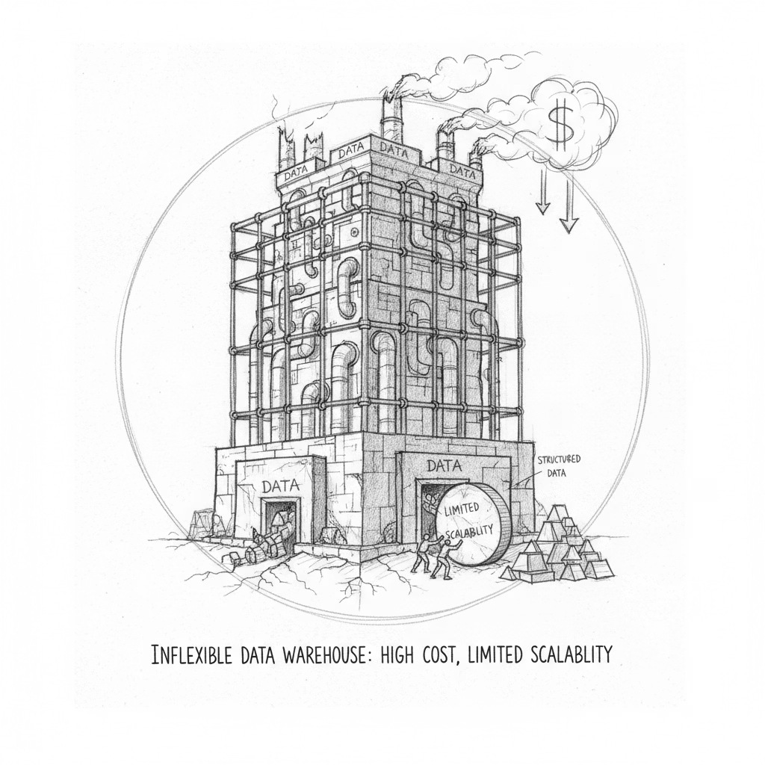
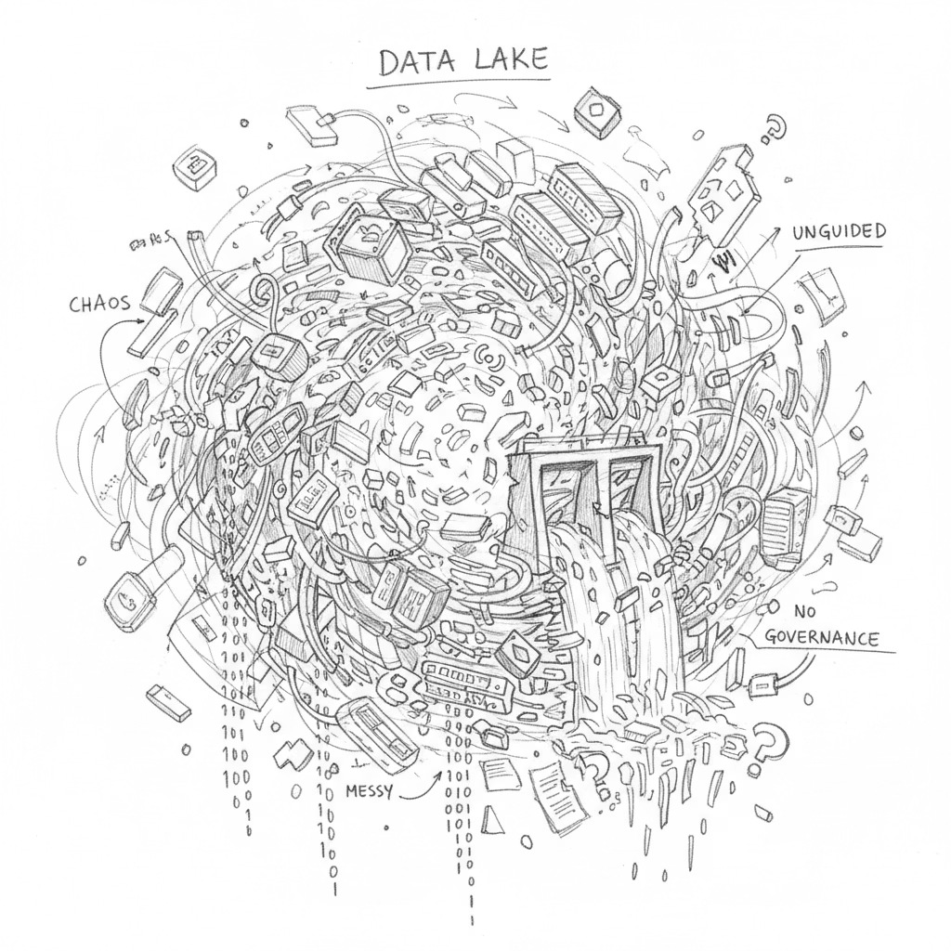
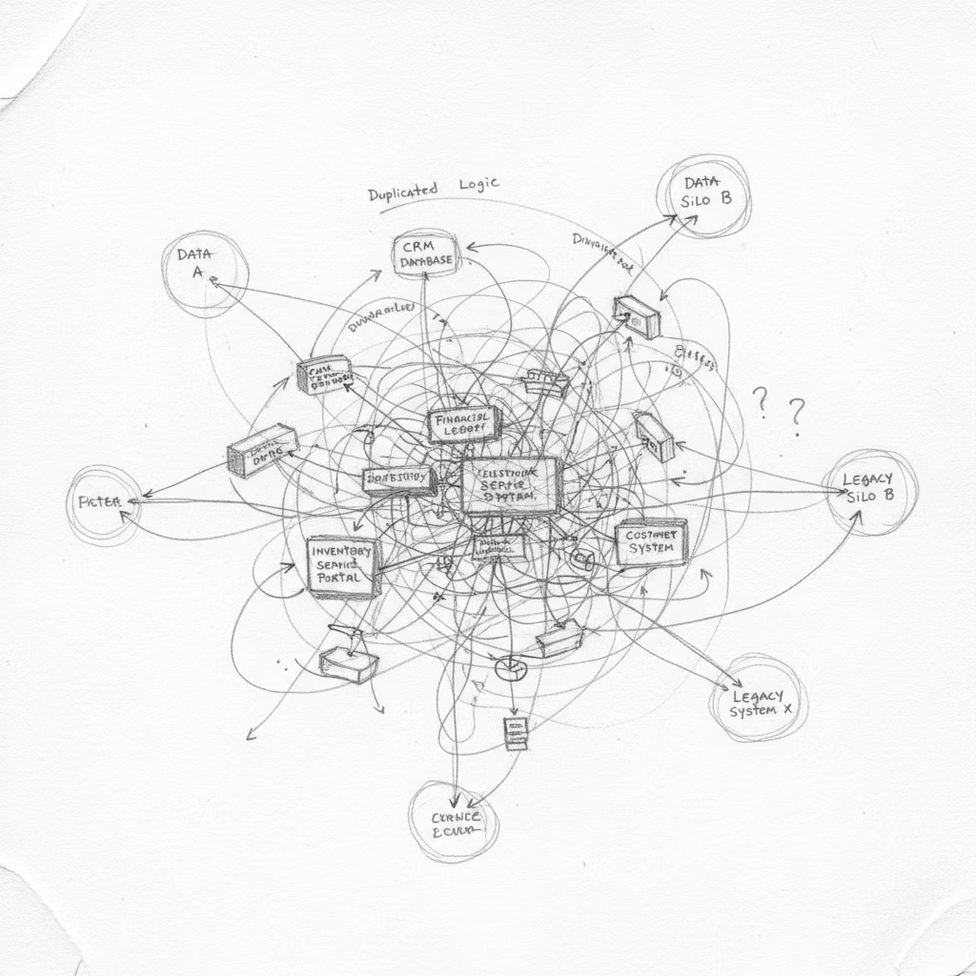
Świat danych dziś, wyzwania
Klasyczne hurtownie danych
Wysokie koszty licencji i infrastruktury
Ograniczona skalowalność
Sztywne schematy
Głównie dane ustrukturyzowane
Data Lake
Tani storage, ale grozi "data swamp"
Brak transakcji ACID (atomowość, spójność, izolacja, trwałość)
Problemy z zarządzaniem (data governance)
Trudne wyszukiwanie danych i lineage
Rozproszone środowiska
Osobne systemy dla analityki i machine learningu
Duplikacja danych i logiki
Silosy organizacyjne
Problemy z wydajnością przy skali

Slide 11
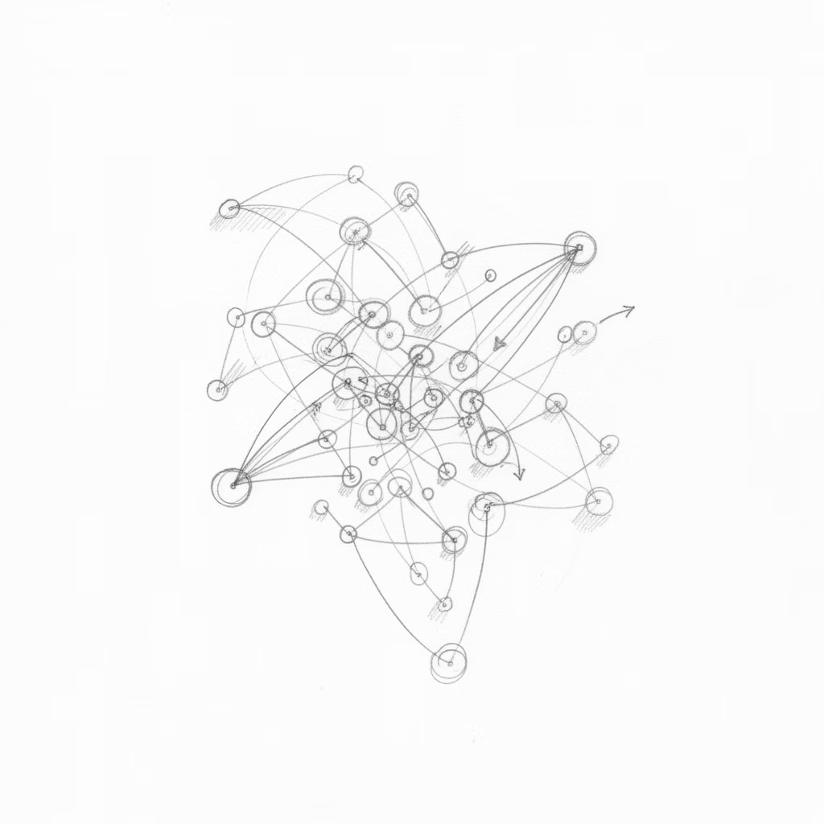
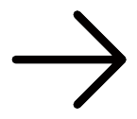
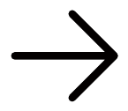
Wpływ sztucznej inteligencji i dużych modeli językowych na wymagania wobec platform danych
Dane nieustrukturyzowane
Modele AI potrzebują tekstu, obrazów, audio i wideo. To znacznie więcej niż klasyczne tabele.
Jedna platforma
Jedno miejsce na dane surowe, cechy, modele i metadane. Koniec z kopiowaniem między systemami.
Governance i jakość
AI i LLM-y mnożą problemy z jakością danych. Rośnie rola lineage, audytu i kontroli dostępu.
Zbieżność hurtowni, data lake i machine learningu
Potrzebna jest platforma łącząca możliwości hurtowni, elastyczność data lake i wsparcie dla AI w jednym.
Era generatywnej AI zmienia oczekiwania wobec platform danych i wymusza konsolidację oraz modernizację architektury.

Slide 12
Databricks:
Platforma Data + AI

Slide 13
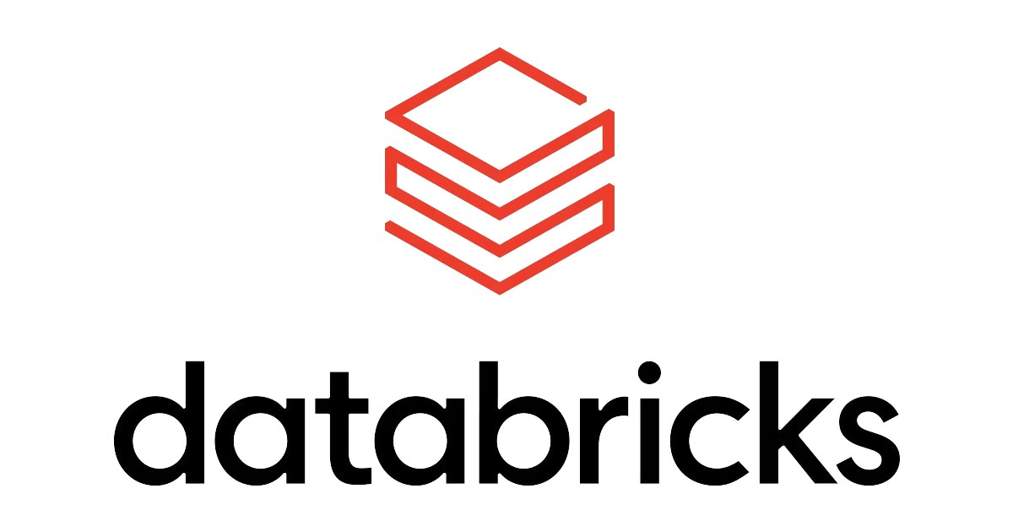
Czym jest Databricks?
Databricks to platforma analityczna zbudowana na Apache Spark przez twórców tego projektu z UC Berkeley. Daje kompletne rozwiązanie klasy lakehouse, łączące:
Data engineering, czyli przetwarzanie i przygotowanie danych
Data science, czyli zaawansowaną analitykę i machine learning
Analitykę biznesową, czyli wizualizacje i raporty
Platforma działa we wszystkich głównych chmurach (AWS, Azure, GCP), więc wdrożenie pasuje do posiadanej infrastruktury.

Slide 14

Początki Databricks
2013: powstanie Databricks
Założyciele, twórcy Apache Spark z UC Berkeley, w tym Matei Zaharia, Ali Ghodsi i Ion Stoica, postanawiają skomercjalizować technologię.
Misja firmy
Uprościć korzystanie z Apache Spark w produkcji i w chmurze. Udostępnić zaawansowaną analitykę szerszemu gronu organizacji.
Databricks założył zespół, który nie tylko stworzył Sparka, ale nadal rozwija zarówno silnik, jak i cały ekosystem wokół niego.

Slide 15
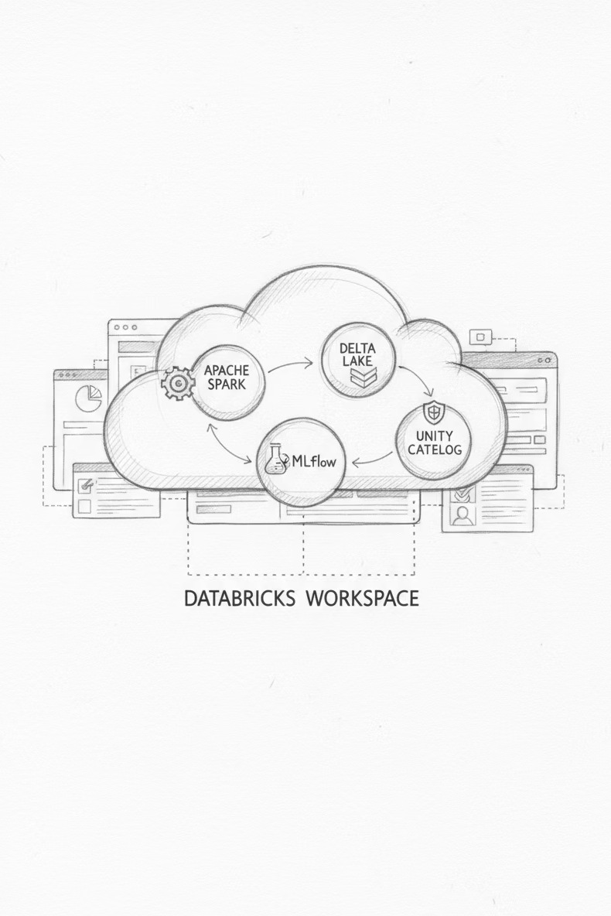
Elementy platformy
Databricks to chmurowa platforma Data + AI zbudowana na technologiach open source:
Apache Spark
Rozproszone przetwarzanie w pamięci, standardowy silnik analityczny dla dużych zbiorów danych.
Delta Lake
Otwarty format tabel z transakcjami ACID i time travel, fundament Lakehouse.
MLflow
Otwarta platforma do zarządzania cyklem życia modeli ML, od eksperymentu po wdrożenie.
Unity Catalog
Centralny katalog metadanych z governance, śledzeniem lineage i kontrolą dostępu.
Dostępny w głównych chmurach, w tym jako Azure Databricks, natywnie zintegrowany z ekosystemem Microsoft Azure.

Slide 16
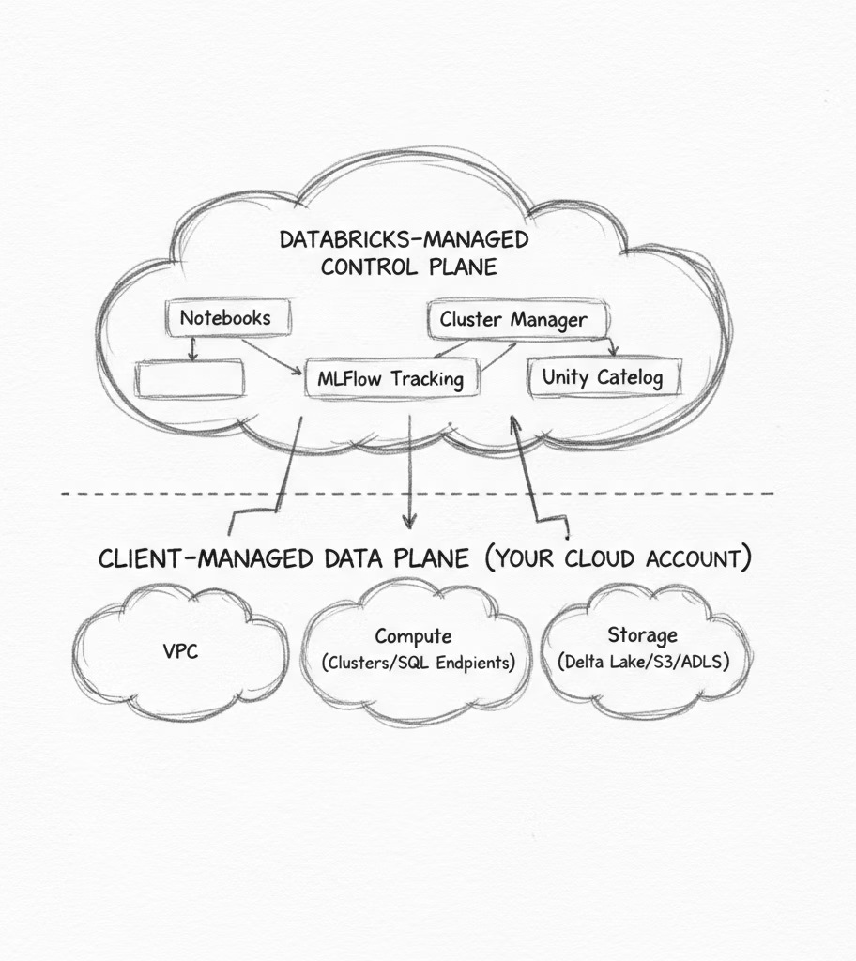
Architektura Databricks: control plane i data plane
Control plane
Zarządzane przez Databricks:
Aplikacja webowa, interfejs
Cluster manager, zarządzanie compute
Job scheduler, harmonogram zadań
Notebook server, środowisko pracy
Security i governance
Metastore, metadane
Data plane
Środowisko klienta:
Klastry compute (Apache Spark)
Storage klienta (S3/ADLS/GCS)
Sieć (VPC/VNet)
Grupy i polityki bezpieczeństwa
Przy compute serverless sam klaster działa po stronie Databricks, a dane zostają w Twoim storage.

Slide 17
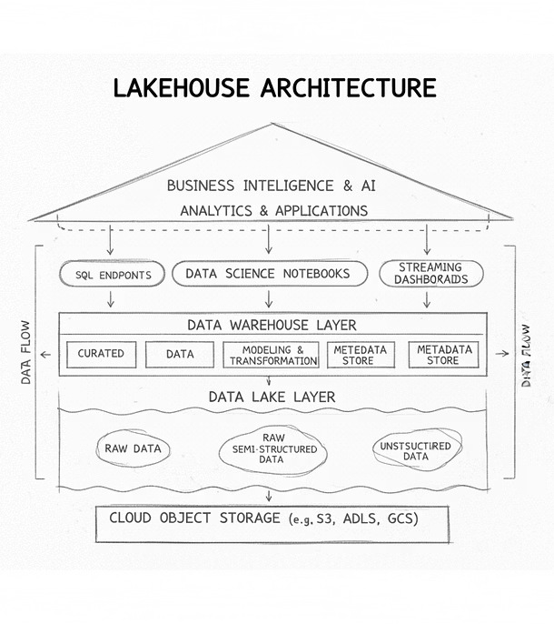
Architektura Databricks Lakehouse w skrócie
Warstwa storage
Object storage (ADLS/S3/GCS), tani, skalowalny, trwały. Wszystkie dane w jednym miejscu, bez duplikacji.
Warstwa tabel
Tabele Delta, Unity Catalog, metadane. Warstwa abstrakcji dająca strukturę i transakcyjność.
Warstwa compute
Klastry Apache Spark, SQL warehouses z Photonem. Rozproszony silnik, który skaluje się elastycznie.
Warstwa governance
Unity Catalog, polityki bezpieczeństwa, lineage. Jednolite zarządzanie dostępem i audyt całej platformy.

Slide 18
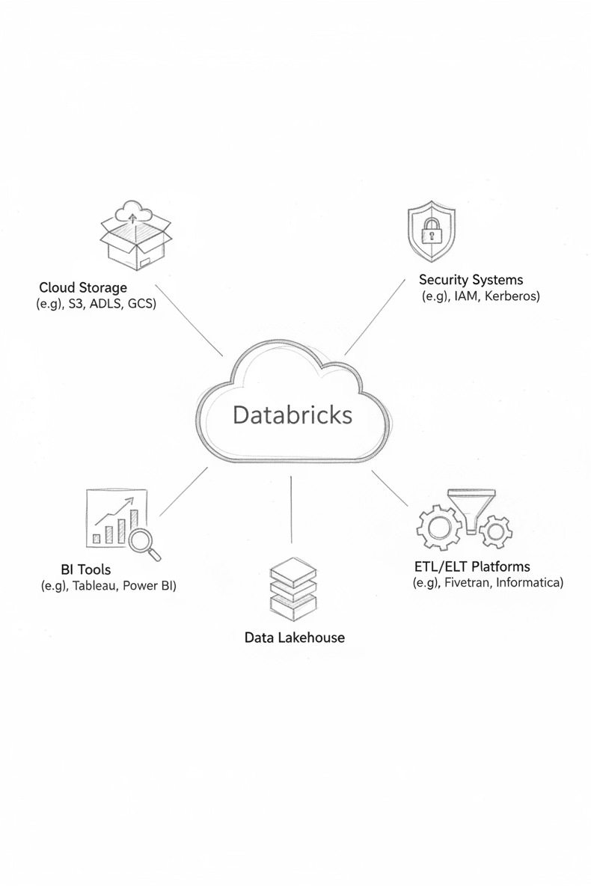
Integracja Databricks z chmurą
Storage danych
Natywna integracja z Azure Data Lake Storage, AWS S3 i Google Cloud Storage. Databricks czyta i zapisuje dane wprost w chmurze, bez pośredników.
Bezpieczeństwo i tożsamość
Microsoft Entra ID, AWS IAM, Google Cloud IAM do uwierzytelniania. SCIM i SSO dla firm. Szyfrowanie w spoczynku i w transporcie.
Integracje BI
Konektory do Power BI, Tableau, Looker i Qlik. Sterowniki JDBC/ODBC dla dowolnych narzędzi SQL. Partner Connect na szybki start.
Integracje ETL/ELT
Współpraca z Fivetran, dbt, Azure Data Factory, Informatica i Talend. Auto Loader do przyrostowego ładowania plików ze storage.

Slide 19





Główne elementy platformy
Workspace
Twoje środowisko pracy: notebooki, repozytoria Git, pipeline’y i joby, wszystko w jednym miejscu.
Compute
Compute serverless albo klasyczne klastry Spark. Płacisz za DBU × czas, więc bezczynny klaster to strata pieniędzy.
Storage
Dane leżą w storage w chmurze (ADLS, S3, GCS), a sięgasz po nie przez tabele i Volumes w Unity Catalog.
Unity Catalog
Centralny katalog metadanych i warstwa governance dla całej organizacji: tabele, uprawnienia, lineage, audyt.
Delta Lake
Warstwa transakcyjna nad plikami Parquet. Domyślny format tabel w Databricks, wnosi ACID do data lake.

Slide 20
Jak odnaleźć się w workspace
Notebooki
Główne miejsce pracy. Komórki w Pythonie, SQL, Scali lub R, wyniki i wykresy od razu, komentarze i wspólna edycja na żywo.
SQL editor i dashboardy
Piszesz zapytania na SQL warehouse, zapisujesz je i robisz z wyniku dashboard AI/BI bez opuszczania platformy.
Catalog Explorer
Przeglądasz katalogi, schematy, tabele i volumes. Podgląd danych, schemat, uprawnienia, lineage i historia w jednym miejscu.
Git folders
Podłączasz workspace do repozytorium Git, pracujesz na branchu, commitujesz i otwierasz pull requesty z poziomu Databricks.
Joby i pipeline’y
Lakeflow Jobs do orkiestracji i Lakeflow pipelines do deklaratywnego ETL. Oba znajdziesz w menu po lewej.
Databricks Assistant
Wbudowany asystent AI. Wyjaśnia błędy, pisze i poprawia kod, odpowiada na pytania o Twoje tabele. Skrót Cmd+i lub Ctrl+i.

Slide 21
Unity Catalog, czyli gdzie mieszkają dane
-- Każdy obiekt ma nazwę trzypoziomową
SELECT * FROM retail_prod.bronze.orders; -- katalog . schemat . tabela
SELECT * FROM read_files('/Volumes/retail_prod/bronze/landing/orders.json');
Katalog
Najwyższy poziom, zwykle jeden na środowisko lub domenę: dev, test, prod. Tu zaczyna się izolacja i uprawnienia.
Schemat
Grupa powiązanych obiektów w katalogu, u nas bronze, silver i gold.
Tabela, widok, volume
Tabele i widoki trzymają dane ustrukturyzowane. Volumes trzymają pliki: JSON, CSV, PDF, obrazy, artefakty modeli.
Volumes zastępują mounty DBFS. Ścieżka zaczyna się zawsze od /Volumes/<katalog>/<schemat>/<volume>/ i podlega uprawnieniom Unity Catalog.

Slide 22
Compute, rodzaje i dobre praktyki
Serverless
Startuje w sekundy, zawsze najnowszy runtime, nic nie konfigurujesz. Domyślnie dostępny w workspace z UC.
All-purpose cluster
Praca interaktywna w notebookach, współdzielony. Elastyczny, ale droższy, ustaw auto-terminate na 10 min.
Job cluster
Tworzony automatycznie na czas joba i kasowany po nim. Tani i izolowany, klasyk dla produkcji.
SQL warehouse
Dedykowany compute dla SQL i dashboardów. Zoptymalizowany pod zapytania BI i wielu użytkowników.
Autoskalowanie
Klasyczny klaster dobiera liczbę workerów do obciążenia. Serverless skaluje się sam i liczy koszt tylko w czasie pracy.
Wersje runtime
Klasyczny klaster ma przypisany Databricks Runtime. Dla stabilności wybierz LTS, na przykład DBR 18 LTS ze Sparkiem 4.1, dla nowości DBR 19.

Slide 23
Jak trzymać koszty compute w ryzach
Compute rozliczasz w DBU razy czas, plus maszyny w chmurze pod spodem. Cztery nawyki trzymają rachunek w ryzach:
Dobierz compute do zadania
Nie uruchamiaj pipeline’u z harmonogramu na all-purpose cluster. Serverless lub job cluster startuje na żądanie i gaśnie po zadaniu.
Auto-terminate i auto-stop
Każdy klaster interaktywny potrzebuje timeoutu, zwykle 10 do 30 minut. SQL warehouse zatrzyma się sam po kilku minutach bezczynności.
Cluster policies
Administrator ustala polityki ograniczające typy maszyn, liczbę workerów i runtime, żeby nikt nie wstał z 40 węzłami do pliku 10 MB.
Taguj i monitoruj
Oznaczaj joby i klastry nazwą zespołu lub projektu, a potem śledź wydatki w dashboardach i tabelach systemowych.
Rozmiar pod dane, nie pod wygodę
Zacznij mało i zwiększaj dopiero, gdy etap faktycznie zwalnia. Photon i Spark UI pokażą, gdzie ucieka czas.

Slide 24
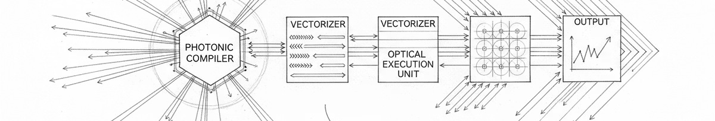
Czym jest Photon
Photon to natywny, wysokowydajny silnik zapytań stworzony przez Databricks:
Wykonanie wektorowe
Operacje na kolumnach zamiast wiersz po wierszu. Instrukcje SIMD wyciskają maksimum z CPU.
Zgodność
Pełna zgodność ze Spark SQL i DataFrame API. Nie zmieniasz kodu, Photon włączasz jednym przełącznikiem.
Cel biznesowy
Szybsze zapytania analityczne przy niższym koszcie compute. Lepszy TCO dla obciążeń SQL i BI.

Slide 25
SEKCJA 3
Architektura Apache Spark
Zrozumienie, jak Spark wykonuje kod, to klucz do wydajnych i skalowalnych pipeline’ów.

Slide 26
Model wykonania w Spark: driver i executory
Driver
Jeden węzeł nadrzędny, który kompiluje kod, buduje DAG operacji i rozdziela zadania na workery. Tu działa cała logika sterująca.
⚠️ Uwaga
Nie wołaj .collect() na dużym DataFrame, wciąga wszystko do pamięci drivera i może go zabić.
Executory
Od jednego do N węzłów, które wykonują zadania i trzymają dane pośrednie w pamięci. Jedno zadanie to dokładnie jedna partycja.
Partycje
Podstawowa jednostka równoległości w Spark. Więcej partycji = więcej równoległych zadań. Dane nie opuszczają klastra do czasu akcji.
Shuffle
Najdroższa operacja w pipeline, przenosi dane między partycjami przez sieć. Im mniej shuffle, tym lepsza wydajność.

Slide 27


Lazy evaluation: transformacje i akcje
Transformacje (lazy)
Budują plan wykonania, nic się jeszcze nie liczy. Na przykład select, filter, withColumn, join, groupBy. Spark zapisuje co zrobić, nie kiedy.
Akcje (eager)
Uruchamiają cały plan. Na przykład count, show, display, write, collect. Dopiero teraz Spark sięga po dane.
Główna korzyść: przed uruchomieniem Catalyst Optimizer analizuje cały łańcuch transformacji i przepisuje go na najefektywniejszy plan fizyczny, zmieniając kolejność filtrów, usuwając zbędne kolumny i przesuwając predykaty jak najbliżej źródła.

Slide 28
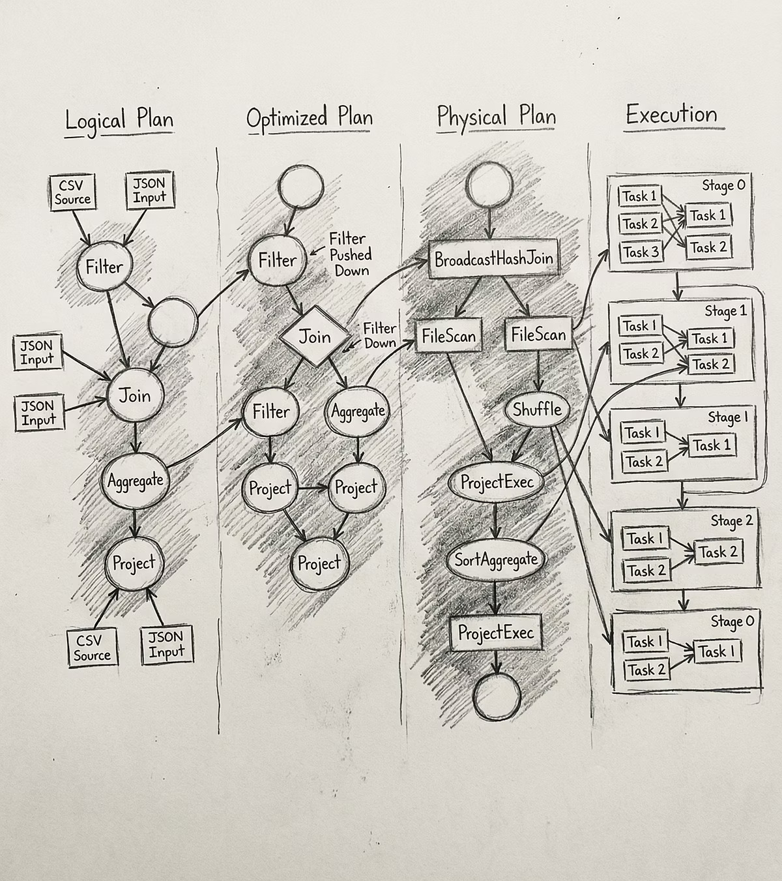
DAG i plan wykonania
Każdy job w Spark to graf skierowany acykliczny (DAG), czyli ciąg kroków od źródła do wyniku. Catalyst Optimizer stosuje dwie kluczowe optymalizacje: predicate pushdown (filtry blisko źródła) i column pruning (czytanie tylko potrzebnych kolumn). Potem Adaptive Query Execution przeplanowuje job w trakcie działania na podstawie realnych statystyk, naprawiając skośne joiny i za duże shuffle. Wąskie gardła znajdziesz w Spark UI, zakładki Jobs, Stages i SQL.

Slide 29
PySpark DataFrame API, jak czytać kod
Model DataFrame
Rozproszona tabela o niezmiennym schemacie. Operacje łączymy w łańcuch: df.filter(...).withColumn(...).groupBy(...).agg(...)
Odwołania do kolumn
Używaj col("name") w samodzielnych wyrażeniach, a df["name"] gdy w joinie dwa DataFrame mają kolumnę o tej samej nazwie.
display() a show()
display(df) to funkcja Databricks, rysuje tabelę ze stronicowaniem. df.show(n, truncate=False) to standard Sparka, działa też poza Databricks.
SQL w kodzie
spark.sql("SELECT ...") wykonuje SQL i zwraca DataFrame, więc możesz dalej łączyć transformacje.

Slide 30
SEKCJA 4
Ingestia i architektura medalionowa
Podział data lake na warstwy jakości to fundament wiarygodnych pipeline’ów, które da się audytować.

Slide 31
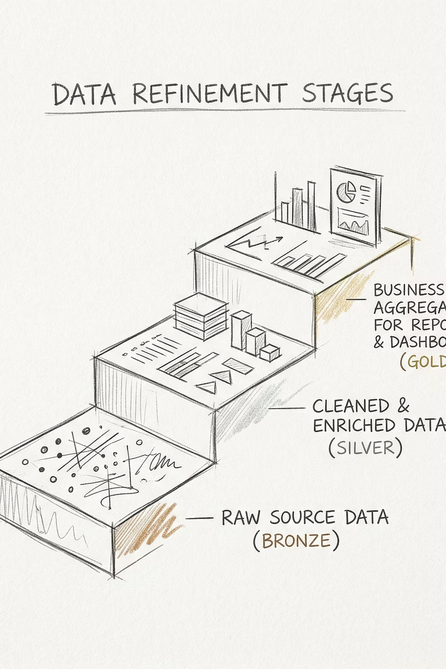
Architektura medalionowa, po co trzy warstwy?
🥇 Gold
Agregaty gotowe dla biznesu. Jeden wiersz = jeden wymiar biznesowy. Zasilają raporty, dashboardy i analityków.
🥈 Silver
Dane oczyszczone, otypowane i wzbogacone. Jakość zagwarantowana, gotowe do analiz.
🥉 Bronze
Dane surowe, dokładnie takie jak ze źródła. Bez filtrów i logiki biznesowej. Niezmienny zapis prawdy.
Każda warstwa to osobna tabela Delta, którą można odpytać, zaudytować i przywrócić. Błąd w Silver nie psuje Bronze. Kolejne warstwy zawsze przeliczysz od nowa ze źródła.

Slide 32
Jak dane trafiają do platformy
Przed warstwami medalionu zawsze jest ingestia. Databricks daje kilka poziomów automatyzacji:
Pliki w volume
Punkt startowy na tym szkoleniu. Pliki lądują w /Volumes/<katalog>/<schemat>/<volume>/, czytasz je przez spark.read lub read_files() i zapisujesz tabelę Bronze. Prosto i w pełni ręcznie.
Auto Loader
Przyrostowe ładowanie plików. cloudFiles pamięta, co już przetworzył, więc ponowny bieg bierze tylko nowe pliki. Obsługuje wykrywanie i ewolucję schematu oraz rescued data.
Lakeflow Connect
Zarządzane konektory do baz i aplikacji SaaS, na przykład Salesforce, Workday czy SQL Server. Konfiguracja zamiast kodu, z obsługą CDC.
Streaming tables
Tabela zdefiniowana zapytaniem strumieniowym. Dociąga nowe dane na bieżąco lub z harmonogramu i jest podstawą pipeline’ów deklaratywnych.

Slide 33
Warstwa Bronze, zasady
Złota zasada
Surowe jak jest: ładuj dokładnie to, co przyszło ze źródła. Bez filtrów, bez logiki biznesowej, bez interpretacji typów.
Wszystkie kolumny jako StringType
JSON i CSV nie mają typów. Bronze zachowuje surowe stringi, a typy nadajesz w Silver, gdzie panujesz nad logiką.
Obowiązkowe kolumny metadanych
_load_ts, czyli current_timestamp(), kiedy plik został wczytany
_source_file, czyli input_file_name(), z jakiego pliku pochodzi wiersz
Zawsze jawny schemat
Nie używaj inferSchema na produkcji. Powoduje podwójny odczyt danych i niczego nie gwarantuje. Zdefiniuj StructType jawnie.
Format docelowy
Delta, bo od pierwszego dnia daje ACID, kontrolę schematu i time travel.

Slide 34
Jawny schemat: StructType i StructField
from pyspark.sql.types import StructType, StructField, StringType
schema = StructType([
StructField("order_id", StringType(), nullable=False),
StructField("customer_id", StringType(), nullable=True),
StructField("total_amount", StringType(), nullable=True),
StructField("order_datetime",StringType(), nullable=True),
# ... pozostałe pola
])
nullable=False na kluczach
Brak klucza wyłapiesz przy odczycie. Lepiej, żeby zadanie padło od razu, niż żeby nulle szły dalej przez pipeline.
Dlaczego StringType w Bronze?
JSON i CSV nie niosą informacji o typach. String jest bezpiecznym domyślnym wyborem, a rzutowanie robisz w Silver, z pełną kontrolą.
Unikaj inferSchema
Spark czyta dane dwa razy i może źle zgadnąć. Zgadywane typy to dług techniczny, który po cichu psuje pipeline.

Slide 35

Warstwa Silver, czyszczenie i typy
01
Nadaj właściwe typy
Zamień StringType na typy docelowe: TimestampType, DoubleType, IntegerType. Zawsze podawaj format: to_timestamp(col("order_datetime"), "yyyy-MM-dd'T'HH:mm:ss")
02
Dodaj kolumny wyliczane
Dołóż kolumny istotne biznesowo: net_amount (kwota po rabacie), order_tier (segment wartości). To miejsce dla nich, nie Gold.
03
Odfiltruj błędne wiersze
Usuń wiersze z nullami w kluczach. Silver to obietnica jakości, dalszy kod nie powinien bronić się przed nullami.
04
Usuń metadane techniczne
Wyrzuć kolumny w rodzaju _source_file, potrzebne w Bronze, ale zbędne dalej. Silver ma być czysty i biznesowy.
Tryb zapisu: mode("overwrite") plus option("overwriteSchema", "true"), gdy zmiana schematu jest zamierzona.

Slide 36
Jakość danych: constraints i expectations
Silver obiecuje jakość, więc obietnicę trzeba egzekwować w kodzie, a nie na wiki:
-- Constraint na tabeli: zły zapis się nie uda
ALTER TABLE silver.orders
ADD CONSTRAINT positive_amount
CHECK (net_amount >= 0);
# Expectation w pipeline: warn, drop albo fail
@dp.expect_or_drop(
"valid_order_id", "order_id IS NOT NULL")
def silver_orders(): ...
Warn
Wiersz trafia do tabeli, a naruszenie ląduje w metrykach pipeline. Dobre przy obserwacji nowego źródła.
Drop
Wiersz jest odrzucany i zliczany. Tabela zostaje czysta, a bieg trwa dalej.
Fail
Bieg zatrzymuje się od razu. Zostaw to dla reguł, których złamać nie wolno, jak brak klucza głównego.
Constraints chronią tabelę, expectations chronią pipeline. Jedno i drugie daje liczby, które wrzucisz na dashboard.

Slide 37
Najczęstsze transformacje PySpark, ściąga
Operacja | Kod
Rzutowanie typu | col("x").cast(DoubleType())
Parsowanie daty | to_timestamp(col("x"), "yyyy-MM-dd'T'HH:mm:ss")
Wartość warunkowa | when(condition, value).otherwise(other)
Zaokrąglenie | round(col("x"), 2)
Stała | lit(0)
Wyciągnięcie daty | to_date(col("ts"))
Filtr nulli | col("x").isNotNull()
Usunięcie kolumny | .drop("col_name")

Slide 38
Warstwa Gold, agregaty biznesowe
Jeden wiersz = jeden wymiar biznesowy
Tabele Gold są do bezpośredniego użycia. Jeden wiersz to komplet danych dla jednego dnia, kategorii albo regionu, a nie pojedyncza transakcja.
Zawsze przeliczane z Silver
W Gold używaj mode("overwrite") bez overwriteSchema. Schemat musi być stabilny między biegami, bo zależą od niego raporty.
Typowy wzorzec agregacji
df_gold = df_silver.groupBy("order_date").agg(
count("*").alias("order_count"),
sum("net_amount").alias("total_revenue"),
round(avg("net_amount"), 2)
.alias("avg_order_value")
)
Licz na net_amount, nie total_amount
Agreguj kwotę po rabacie. total_amount to wartość sprzed rabatu z Bronze, użyta w Gold zawyżyłaby przychód.

Slide 39
SEKCJA 5
Delta Lake
Delta Lake zamienia zwykły storage plików w wiarygodną, transakcyjną platformę danych.

Slide 40
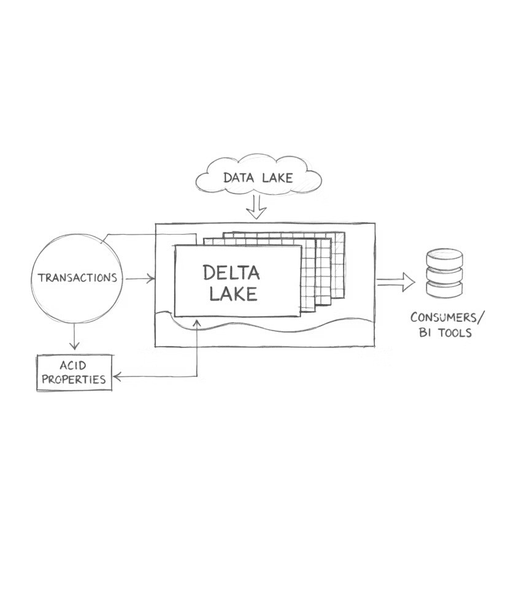
Czym jest Delta Lake?
Delta Lake to otwarta warstwa storage, która wnosi niezawodność do data lake. Łączy najlepsze cechy baz danych i data lake, dając:
Transakcje ACID: atomowość, spójność, izolacja i trwałość operacji, czyli gwarancja integralności danych.
Kontrola schematu: blokuje zapisy niezgodne ze schematem tabeli i tym samym pilnuje jakości danych.
Wersjonowanie danych: daje dostęp do historycznych wersji tabel, ułatwia audyt, wycofanie zmian i odzyskiwanie danych.
Skalowalne metadane: obsługuje tabele z miliardami plików i partycji.
Streaming i batch razem: ten sam data lake obsługuje przetwarzanie wsadowe i czasu rzeczywistego.

Slide 41
Tabele managed i external
Każda tabela w Unity Catalog jest jednego z dwóch rodzajów, a wybór decyduje, kto dba o pliki:
Tabela managed
Unity Catalog jest właścicielem danych i metadanych oraz sam wybiera lokalizację. To typ domyślny i rekomendowany.
Dostajesz automatyczne utrzymanie przez predictive optimization, tańszy storage i sprzątanie plików po usunięciu tabeli.
CREATE TABLE silver.orders (...)
Tabela external
Wskazujesz Databricks lokalizację w swoim storage przez external location. Databricks zarządza wtedy tylko metadanymi.
Używaj, gdy te same pliki zapisuje inny silnik, przy migracji albo gdy polityka retencji wymusza konkretną ścieżkę. Bez predictive optimization i bez sprzątania plików.
CREATE TABLE ... LOCATION 'abfss://...'

Slide 42
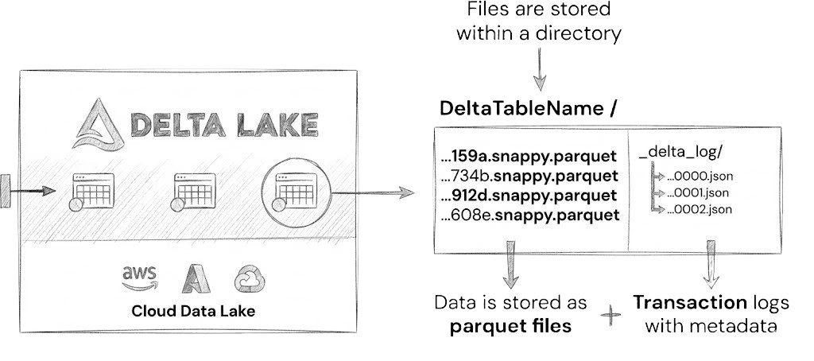
Delta log, serce transakcyjności
Delta log to uporządkowany ciąg plików JSON w katalogu _delta_log. Każdy plik to jedna transakcja z kompletem informacji o zmianach w tabeli.
Co zawiera wpis w delta logu:
Listę dodanych plików Parquet wraz z metadanymi
Listę plików usuniętych
Operacje na schemacie (dodanie lub usunięcie kolumn)
Metadane operacji (czas, użytkownik, rodzaj)
Statystyki danych (min i max dla data skipping)
Każdy odczyt zaczyna się od przeczytania delta logu, żeby ustalić aktualny stan tabeli i listę aktywnych plików.

Slide 43
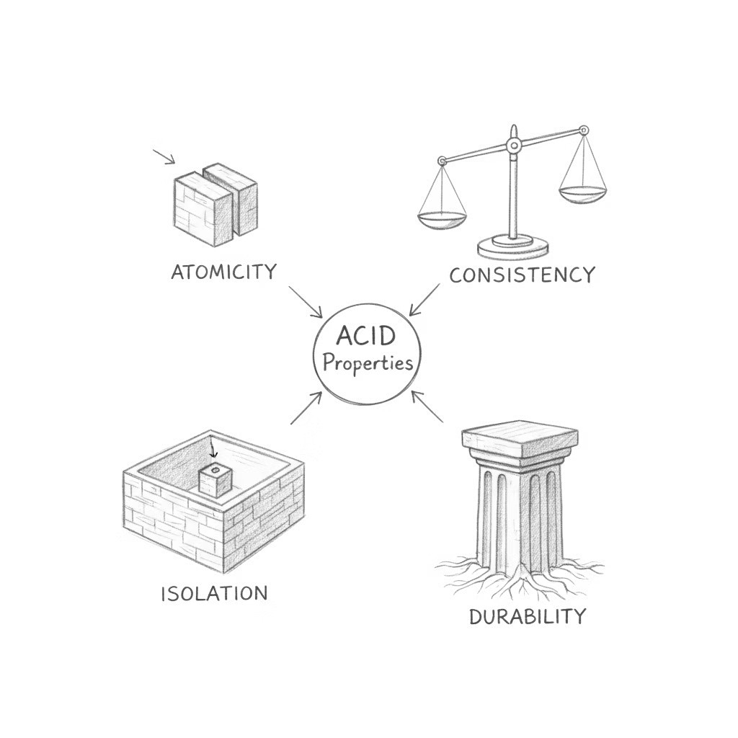
Własności ACID w data lake
Atomowość
Operacje są atomowe, albo kończą się w całości, albo są wycofywane. Żadnych częściowych zapisów i niespójnych stanów.
Spójność
Kontrola schematu pilnuje, żeby po każdej transakcji tabela była zgodna ze zdefiniowanym schematem.
Izolacja
Izolacja serializowalna, równoległe operacje sobie nie przeszkadzają. Czytający zawsze widzi spójny snapshot.
Trwałość
Zatwierdzone transakcje są trwałe i przetrwają awarię dzięki delta logowi zapisanemu w object storage.

Slide 44
MERGE, upsert w jednym poleceniu
MERGE INTO silver.orders AS target
USING updates AS source
ON target.order_id = source.order_id
WHEN MATCHED AND source.status = 'cancelled' THEN DELETE
WHEN MATCHED THEN UPDATE SET *
WHEN NOT MATCHED THEN INSERT *;
Idempotentny z natury
Ponowny bieg tej samej paczki aktualizuje pasujące wiersze zamiast je duplikować. Dzięki temu pipeline można bezpiecznie powtórzyć.
UPDATE, DELETE, INSERT
Delta obsługuje pełny zestaw CRUD. UPDATE i DELETE przepisują tylko potrzebne pliki, wspierane przez deletion vectors.
Pilnuj warunku złączenia
Mało selektywny warunek przepisze całą tabelę. Ogranicz źródło i sklastruj tabelę docelową po kluczu merge.

Slide 45
DESCRIBE HISTORY, audyt transakcji
DESCRIBE HISTORY bronze_transactions;
-- Wynik pokazuje pełną historię operacji:
version | timestamp | operation | operationParameters
0 | 2024-01-15 10:00:00 | CREATE | {mode: ErrorIfExists}
1 | 2024-01-15 11:30:00 | WRITE | {mode: Append}
2 | 2024-01-15 14:00:00 | MERGE | {predicate: ["id"]}
3 | 2024-01-15 16:45:00 | DELETE | {predicate: ["status='invalid'"]}
4 | 2024-01-15 18:00:00 | OPTIMIZE | {predicate: []}
Polecenie DESCRIBE HISTORY pokazuje pełny ślad audytowy operacji na tabeli Delta. Każda wersja to niezmienny snapshot, przydatny przy time travel, analizie powłamaniowej i odtwarzaniu po awarii.
Historią transakcji zarządza Delta Lake, a czas jej przechowywania ustala konfiguracja retencji, domyślnie 30 dni.

Slide 46
Kontrola schematu a ewolucja schematu
Kontrola schematu (domyślnie włączona)
Zapis danych o schemacie niezgodnym z tabelą kończy się AnalysisException. To chroni produkcję, bo złe dane głośno padają, zamiast po cichu psuć tabelę.
Stosuj w: każdym pipeline produkcyjnym.
Ewolucja schematu
Dodaj option("mergeSchema", "true"), żeby nowe kolumny same dopisały się do schematu tabeli. Istniejące kolumny zostają bez zmian.
Stosuj w: migracjach, stopniowym dodawaniu pól, na dev.
overwriteSchema
Używany z mode("overwrite"), całkowicie podmienia schemat. Stosuj świadomie, dla odbiorców danych to zmiana łamiąca zgodność.

Slide 47
Time travel
Podróż w czasie po historii danych

Slide 48

Time travel, odczyt historyczny
Składnia zapytań historycznych
Time travel to wyróżnik Delta Lake, pozwala czytać dane z dowolnego momentu historii tabeli. Każda wersja to niezmienny snapshot dostępny zgodnie z polityką retencji.
Zastosowania biznesowe
Audyt i zgodność regulacyjna
Analiza zmian danych w czasie
Odtwarzanie dawnych raportów
Porównanie wersji przed i po
Testowanie logiki transformacji
Odzyskanie danych po błędnej operacji
-- Odczyt po numerze wersji
SELECT * FROM table_name VERSION AS OF 0;
-- Odczyt po znaczniku czasu
SELECT * FROM table_name
TIMESTAMP AS OF '2024-01-15 10:00:00';
-- W API DataFrame
df = spark.read \
.format("delta") \
.option("versionAsOf", 0) \
.load(path)
Time travel nie kosztuje dodatkowego storage, korzysta z tych samych plików Parquet co bieżąca wersja

Slide 49
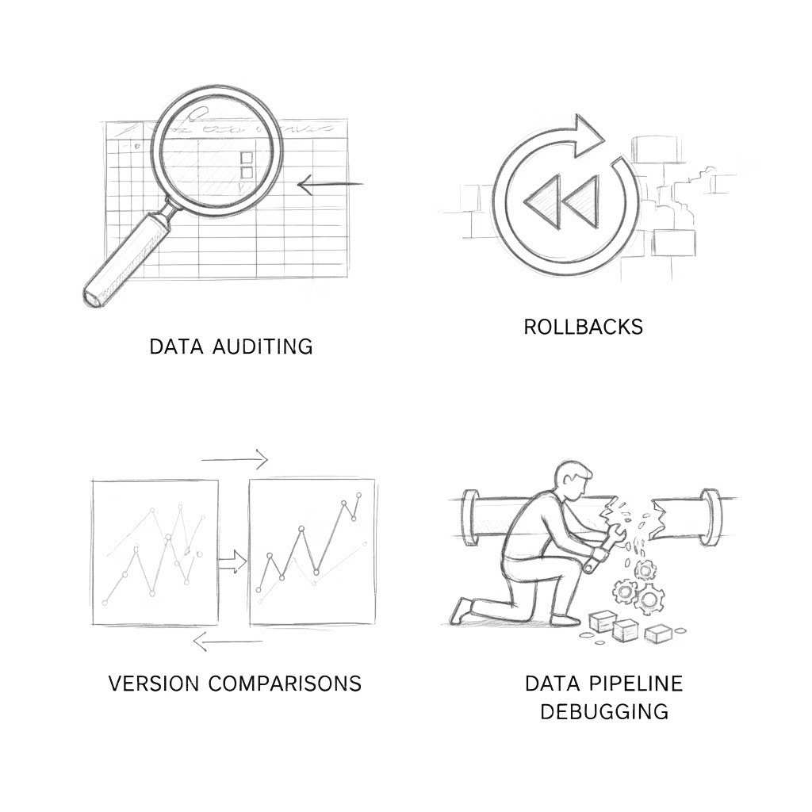
Time travel w praktyce
Time travel w Delta Lake jest używany na co dzień, nie tylko do audytu, ale też do szybkiej reakcji na błędy i analizy trendów.
Zastosowania:
Przykłady:
Audyt zmian w danych
-- Porównanie danych między wersjami
SELECT COUNT(*) as current_count FROM
sales_table;
SELECT COUNT(*) as yesterday_count
FROM sales_table TIMESTAMP AS OF '2024-
01-14';
-- Szukanie różnic
SELECT * FROM sales_table
EXCEPT
SELECT * FROM sales_table VERSION AS OF
1;
Przywracanie stanu po błędnej operacji
Porównywanie stanu danych między wersjami
Debugowanie pipeline’ów
Ograniczenia:
Spadek wydajności przy bardzo starych wersjach
Koszt przechowywania wersji historycznych
Historia to domyślnie 30 dni, ale tylko dopóki VACUUM nie usunie plików (domyślnie 7 dni)

Slide 50
RESTORE, cofanie zmian
-- Przywrócenie konkretnej wersji
RESTORE TABLE orders TO VERSION AS OF 2
-- Przywrócenie stanu z danej chwili
RESTORE TABLE orders TO TIMESTAMP AS OF '2024-01-10 08:00:00'
RESTORE tworzy nową wersję
Nie kasuje historii. Sama operacja RESTORE zapisuje się jako nowa wersja, w pełni audytowalna. Historia tabeli zostaje.
Szybszy niż backup
Po przypadkowym DELETE albo OVERWRITE polecenie RESTORE działa rzędy wielkości szybciej niż klasyczny backup.
Ograniczenie retencji
Przywrócisz tylko wersje, których pliki nadal istnieją. Jeśli VACUUM usunął stare pliki, tych wersji już nie odzyskasz.

Slide 51
Jak utrzymać szybkie tabele Delta
Wiele małych plików spowalnia każde zapytanie. Delta ma na to trzy odpowiedzi, a na tabelach managed Databricks uruchamia je za Ciebie:
OPTIMIZE
Scala małe pliki w większe. Uruchom po intensywnych zapisach albo zostaw decyzję predictive optimization.
VACUUM
Usuwa pliki, do których nie odwołuje się żadna żywa wersja. Domyślna retencja to 7 dni i tyle samo wynosi zasięg time travel.
Liquid clustering
CLUSTER BY zastępuje partycjonowanie i ZORDER. CLUSTER BY AUTO pozwala Databricks dobrać klucze na podstawie historii zapytań.
Predictive optimization
Na tabelach managed w Unity Catalog Databricks sam uruchamia OPTIMIZE, VACUUM i ANALYZE na compute serverless, a pomija je, gdy się nie opłacają.
Co nadal zależy od Ciebie
Klucze klastrowania dla bardzo dużych tabel, retencja inna niż domyślna i to, czy tabela ma być managed. Tabele external utrzymujesz sam.

Slide 52
SEKCJA 6
Orkiestracja w Lakeflow
Od ręcznego uruchamiania notebooków do pewnych, monitorowanych pipeline’ów produkcyjnych.

Slide 53
Po co nam orkiestracja?
Problem: ręczne uruchamianie
Ręczne odpalanie notebooków nie daje powtarzalności, śladu audytowego, alertów ani zależności. Jeden pominięty bieg to nieaktualne dane na produkcji.
Rozwiązanie: Lakeflow Jobs
Lakeflow Job to zadeklarowany DAG tasków z harmonogramem i monitoringiem. Sam obsługuje ponowienia, zależności, repair run i śledzenie kosztów.
W porównaniu z cronem
Lakeflow Jobs dokłada zależności między taskami, równoległość, ponowienia per task i repair run. Tego cron po prostu nie ma.
Ekonomia job clustera
Serverless albo job cluster startuje na czas biegu i gaśnie zaraz po nim. Zero kosztu bezczynności, dlatego produkcja nie chodzi na all-purpose.
Pełna audytowalność
Każdy bieg jest zapisany: czas startu i końca, koszt, status i wynik. Odtworzysz dokładnie, co i kiedy się wykonało.

Slide 54
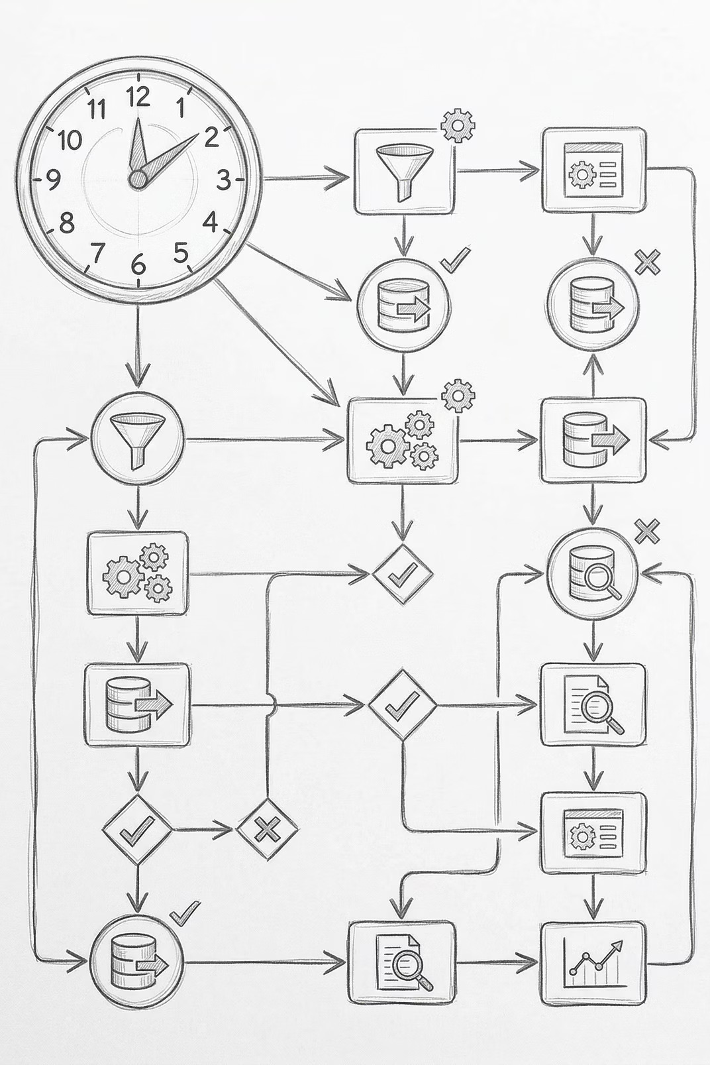




Budowa Lakeflow Joba
Task
Najmniejsza jednostka pracy: notebook, skrypt Python, zapytanie SQL, projekt dbt albo pipeline Lakeflow. Każdy task ma własną konfigurację i status.
Depends on
Krawędź grafu. Task Silver rusza dopiero po udanym Bronze. Awaria zatrzymuje kaskadę, kolejne taski są pomijane, a nie psute.
Parametry
Przekazujesz je do notebooków przez dbutils.widgets lub sys.argv. Dzięki temu pipeline działa dla różnych dat, środowisk i źródeł.
Ponowienia
Automatyczne ponowienie po błędzie, konfigurowane per task. Krytyczny task może próbować 3 razy, idempotentny raz.

Slide 55
Harmonogram i monitoring
Składnia CRON Quartz
Repair run
Powtarza tylko taski, które padły, a nie cały pipeline. Gdy Bronze się udał, a Silver nie, repair run rusza od Silver. Oszczędza czas i koszt compute.
Alerty
Powiadomienia mailem lub webhookiem przy starcie, sukcesie, błędzie i pominięciu. Ustawisz je per job albo per task.
Panel metryk
Czas wykonania, koszt i historia ostatnich biegów, wszystko w interfejsie Jobs.
0 0 6 * * ?
# = codziennie o 06:00
Rodzaje wyzwalaczy
Manual, uruchomienie na żądanie
CRON, harmonogram czasowy
File arrival, start po nowym pliku
Continuous, zadania strumieniowe

Slide 56
Alternatywa deklaratywna: Lakeflow pipelines
Job orkiestruje notebooki, które napisałeś. Pipeline odwraca podejście: deklarujesz tabele, a Databricks ustala kolejność, logikę przyrostową i utrzymanie.
from pyspark import pipelines as dp
@dp.table(name="silver_orders")
@dp.expect_or_drop("valid_id", "order_id IS NOT NULL")
def silver_orders():
return spark.readStream.table("bronze_orders")
Co dostajesz
Zależności wyprowadzone z kodu, odświeżanie przyrostowe, expectations dla jakości danych, automatyczne ponowienia i graf lineage całego przepływu.
Co kiedy wybrać
Pipeline pasuje do ciągłego ETL do warstw medalionu. Job pasuje do reszty: notebooki ad hoc, dbt, SQL, machine learning albo wywołanie pipeline jako jednego tasku.
Delta Live Tables to stara nazwa tej funkcji, a APPLY CHANGES INTO to dziś AUTO CDC INTO. W starszych materiałach spotkasz obie formy.

Slide 57
SEKCJA 7
Unity Catalog i AI/BI
Governance dla firmy, lineage i wbudowana analityka, wszystko w Databricks.

Slide 58
Unity Catalog, governance dla całej organizacji
Jeden katalog dla wszystkich workspace
Przed Unity Catalog każdy workspace miał własny metastore Hive, co tworzyło silosy. UC daje jeden wspólny katalog dla całego konta Databricks.
Lineage danych
Automatyczne śledzenie przepływu danych między tabelami, także na poziomie kolumn. Wiesz, skąd pole pochodzi i dokąd trafia.
Log audytowy
Każdy SELECT, INSERT i GRANT jest zapisany: kto, kiedy i co. Niezbędne przy zgodności, incydentach i audycie RODO.
Tagi i komentarze
Dokumentujesz tabele i kolumny wprost w katalogu, bez osobnej wiki. Tagi pomagają wyszukiwać i klasyfikować dane na skalę.

Slide 59
Model uprawnień
GRANT SELECT ON TABLE catalog.schema.orders TO `analyst@company.com`;
GRANT USE SCHEMA ON SCHEMA catalog.bronze TO `data_engineers`;
GRANT ALL PRIVILEGES ON CATALOG dev TO `admin_group`;
Hierarchia uprawnień
Uprawnienia kaskadują: USE CATALOG → USE SCHEMA → SELECT → MODIFY → CREATE TABLE → ALL PRIVILEGES. Nadawaj je na właściwym poziomie.
Ochrona wierszy i kolumn
Filtrujesz dane w czasie zapytania, bez osobnych widoków. Użytkownik widzi tylko dozwolone wiersze i kolumny, pilnuje tego katalog.
Service principals
Zadania automatyczne nigdy nie powinny chodzić na koncie osobowym. Używaj service principals, czyli tożsamości dla pipeline’ów z minimalnymi uprawnieniami.

Slide 60
Dashboardy AI/BI
Natywne dashboardy w Databricks
Budujesz i udostępniasz dashboardy wprost w platformie, bez eksportu do Tableau czy Power BI. Źródłem jest dowolna tabela Delta lub wynik SQL.
Odświeżanie
Ręcznie, na żądanie
Z harmonogramu CRON
Na żywo przy otwarciu dashboardu
Typy wykresów
Słupki, linie, punkty, kołowe, liczniki, heatmapy i mapy. Metric views w Unity Catalog pozwalają zdefiniować KPI raz i używać go wszędzie.
Genie, asystent AI
Użytkownik pyta w języku naturalnym. Genie generuje SQL, wykonuje go i pokazuje wynik na wykresie. Znajomość SQL nie jest potrzebna.
Udostępnianie dashboardów
Udostępniasz linkiem. Przy odpowiedniej konfiguracji odbiorca nie potrzebuje konta Databricks, co jest wygodne dla biznesu spoza platformy.

Slide 61
SEKCJA 8
Projekt końcowy: pipeline RetailHub
Składamy wszystko w całość i budujemy kompletny pipeline produkcyjny, od surowych zamówień po dzienny raport biznesowy.

Slide 62
Scenariusz biznesowy
Firma
RetailHub obsługuje zamówienia z wielu kanałów sprzedaży. Zamówienia przychodzą w plikach JSON, jeden plik na dzień.
Cel
Codziennie o 06:00 automatycznie odświeżamy dzienny raport przychodów w tabeli Gold, tak aby czekał na analityków od rana.
Dane wejściowe
orders_batch.json w volume Unity Catalog, surowe zamówienia z jednego dnia. Zawiera identyfikatory, kwoty, rabaty, znaczniki czasu i kanał sprzedaży.
Oczekiwany wynik
Tabela gold.lab_daily_orders, jeden wiersz na dzień i cztery kolumny: data, liczba zamówień, przychód i średnia wartość zamówienia.
Ograniczenie
Pipeline musi być idempotentny, dwa biegi dla tego samego dnia dają ten sam wynik. Żadnych duplikatów w Gold.

Slide 63
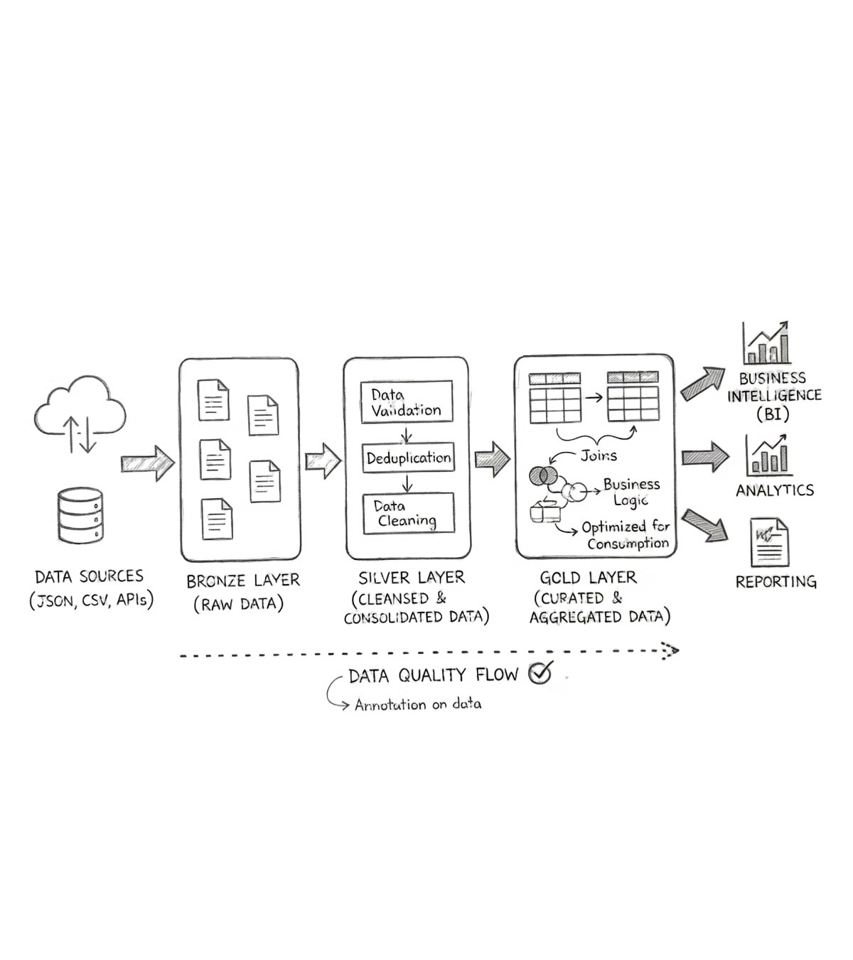
Architektura pipeline
Każdy etap to osobny notebook i osobna tabela Delta. Całość orkiestruje Lakeflow Job z jawnymi zależnościami: Bronze musi skończyć przed Silver, a Silver przed Gold.

Slide 64

Schemat tabeli Gold
Kolumna | Typ | Opis
order_date | DateType | Dzień agregacji, jeden wiersz na datę
order_count | LongType | Liczba zamówień danego dnia
total_revenue | DoubleType | Suma net_amount, czyli po rabacie
avg_order_value | DoubleType | Średnia wartość zamówienia, zaokrąglona do 2 miejsc
Schemat Gold jest celowo minimalny i stabilny. Raporty i dashboardy zakładają, że się nie zmienia. Każda zmiana łamie zgodność, więc uzgodnij ją z odbiorcami.

Slide 65
Weryfikacja po uruchomieniu joba
-- Czy dane trafiły do tabeli?
SELECT * FROM gold.lab_daily_orders
ORDER BY order_date DESC
LIMIT 10;
-- Ile dni jest pokrytych?
SELECT COUNT(*) AS total_days
FROM gold.lab_daily_orders;
-- Kontrola przychodu
SELECT
SUM(total_revenue),
MIN(order_date),
MAX(order_date)
FROM gold.lab_daily_orders;
-- Audyt: jakie operacje wykonano?
DESCRIBE HISTORY gold.lab_daily_orders;
Te cztery zapytania to standardowa lista kontrolna po biegu. Na dev uruchamiaj je po każdym wykonaniu, a na produkcji włącz do automatycznych kontroli jakości danych.

Slide 66
SEKCJA 9
Podsumowanie
Przypominamy, co dziś zbudowaliśmy, i planujemy dalsze kroki.

Slide 67
Co dziś zbudowaliśmy
Warstwa | Notebook | Kluczowa technika
Bronze | lab_task_01_bronze | StructType, StringType, kolumny metadanych
Silver | lab_task_02_silver | cast, to_timestamp, when, filtrowanie nulli
Gold | lab_task_03_gold | groupBy, agg, to_date, round
Orkiestracja | WORKSHOP_final_project | Lakeflow Job, CRON, notebook.exit
W jeden dzień przeszliśmy od surowych plików JSON do w pełni zorkiestrowanego pipeline’u z harmonogramem, gwarancjami ACID, time travel i codziennym odświeżaniem. Dokładnie tak wygląda to we wdrożeniach produkcyjnych.

Slide 68
Co warto zapamiętać
Lakehouse
Nie wybieraj między hurtownią a data lake, Databricks daje jedno i drugie. Elastyczny storage z transakcjami i governance klasy enterprise.
Medalion
Trzy warstwy to trzy kontrakty jakości. Bronze obiecuje komplet danych surowych, Silver czystość, a Gold poprawność biznesową.
Delta
ACID, MERGE i time travel to standard, a tabele managed same się optymalizują. Nie używaj gołego Parquet tam, gdzie będą zmiany lub audyt.
Jawny schemat
Zgadywany schemat to dług techniczny. Zdefiniuj StructType z góry, ochroni pipeline przed zmianami w źródle i pokaże błędy od razu.
Job cluster
Produkcja działa na serverless albo job clusterze. All-purpose jest do pracy interaktywnej, nie zostawiaj go włączonego bez potrzeby.
Unity Catalog
Governance na poziomie kolumn, nie tylko tabel. Jeden katalog, jeden model uprawnień i pełny lineage dla całej organizacji.

Slide 69
Co dalej
Ćwicz za darmo
Databricks Free Edition daje darmowy workspace serverless z notebookami, SQL, pipeline’ami i dashboardami. Zastąpił wycofane Community Edition.
Zbuduj projekt jeszcze raz
Uruchom pipeline RetailHub na własnych danych. Zmień plik źródłowy, dodaj kolumnę, zepsuj coś celowo i przywróć.
Ścieżka certyfikacji
Databricks Certified Data Engineer Associate to naturalny kolejny krok. Przewodnik po egzaminie mówi dokładnie, co obejmuje.
Pogłębiaj platformę
Kolejne tematy to governance w Unity Catalog, Lakeflow pipelines, streaming i strojenie wydajności. Każdy to osobne szkolenie.
Czytaj źródło
docs.databricks.com jest aktualna i dobrze się przeszukuje. Release notes pokazują, co zmienia się w platformie każdego miesiąca.
Pytaj asystenta
Wbudowany asystent wyjaśnia błędy i pisze szkielet kodu. Traktuj go jak parę do kodowania i sprawdzaj wynik w dokumentacji.

Slide 70

Pytania i feedback
Otwarte pytania
To dobry moment na pytania, które pojawiły się w ciągu dnia, o platformę, pipeline, architekturę albo cokolwiek ze szkolenia.
Żadne pytanie nie jest zbyt podstawowe. Jeśli o czymś myślisz, ktoś na sali pewnie też.
Ankieta
Poświęć 2 minuty na ankietę, Twoje uwagi wprost kształtują kolejne edycje tego szkolenia.
Link albo kod QR pokażę teraz na ekranie.
Kontakt
Po szkoleniu możesz pisać do prowadzącego z pytaniami. Dane kontaktowe są na końcu ankiety.
Dziękuję za uwagę, pytania i energię przez cały dzień. Powodzenia w projektach! 🚀

